Slide 1


Giới thiệu nhóm và phân công
Nhóm gồm 6 thành viên:
Hồ Hữu Triết - Phát triển HTML và đánh giá CSS
Trương Nguyễn Bảo Hân - Phát triển CSS
Nguyễn Ngọc Khang - Hỗ trợ code HTML
Vũ Trọng Phúc Anh - Hỗ trợ code CSS
Kiều Anh Đức - Thiết kế layout cho bài trình chiếu và hỗ trợ code CSS
Đặng Minh Tiến - Thuyết trình
NHÓM SIX

Slide 2
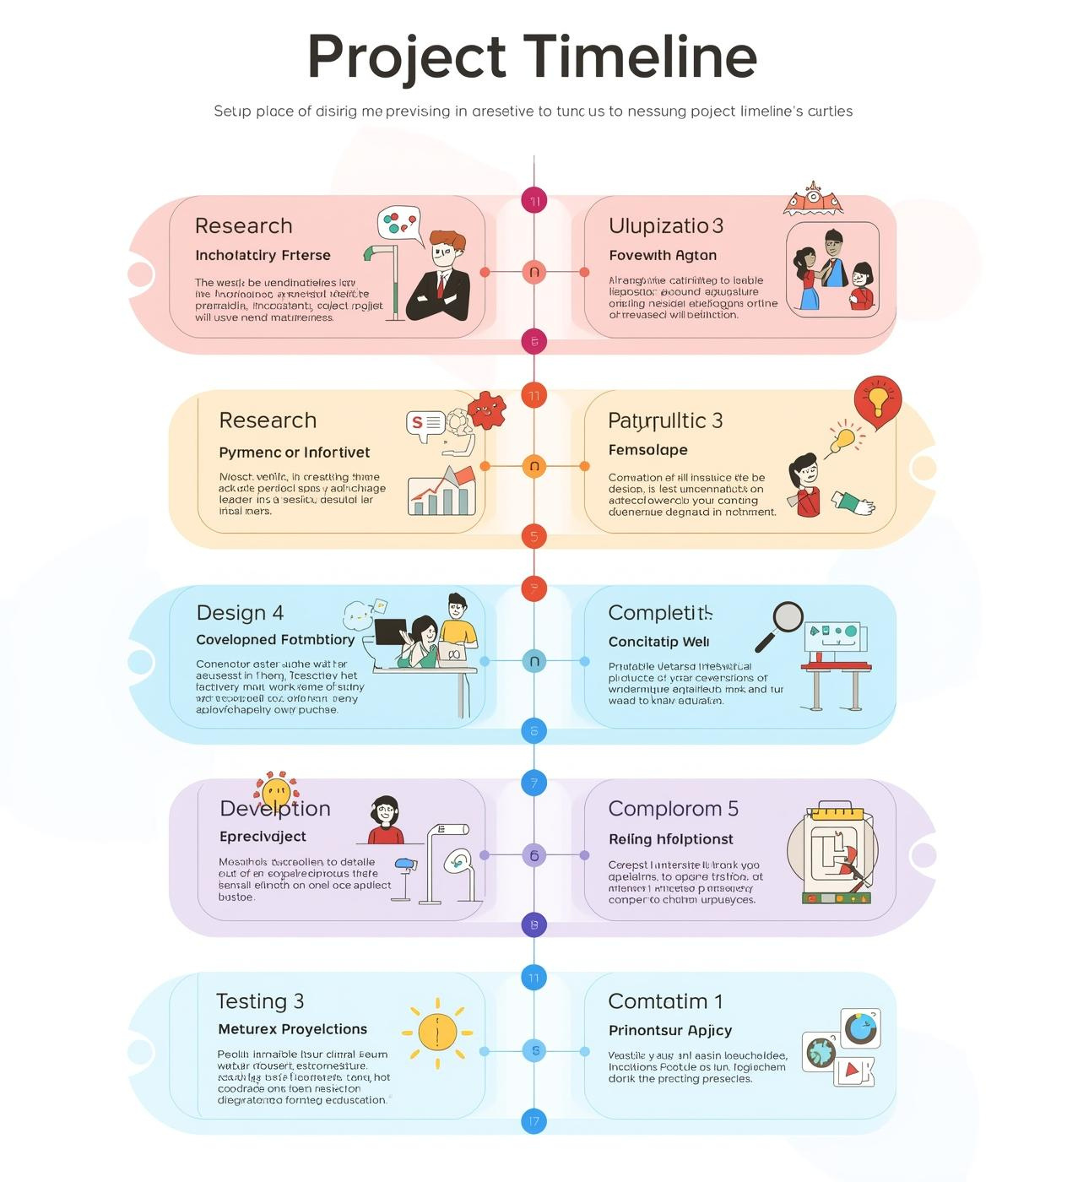
Kế hoạch triển khai dự án
  Lên kế hoạchh và ý tưởng trình bày bố cục cho trang web báo tường
  Phân công người làm HTML và CSS
  Code và debug code HTML và CSS
  Hoàn thiện bài trình chiếu
Dự án sẽ được triển khai theo các giai đoạn: nghiên cứu, thiết kế, lập trình, kiểm thử và hoàn thiện, đảm bảo chất lượng và tiến độ. Mỗi giai đoạn sẽ được thực hiện một cách khoa học và hiệu quả.

Slide 3

Cấu trúc trang web
Tổ chức nội dung one-page hiệu quả
Header
Giới thiệu
Các bài viết
Phần header sẽ chứa logo và menu điều hướng, cung cấp cái nhìn tổng quan cho người dùng và giúp dễ dàng truy cập đến các phần nội dung khác.
Phần giới thiệu sẽ mô tả ngắn gọn về trang web, giúp người dùng hiểu rõ mục đích và thông điệp mà trang muốn truyền tải ngay từ đầu.
Khối các bài viết sẽ bao gồm nội dung chính, cung cấp thông tin chi tiết, kiến thức và cập nhật mới nhất, giúp người dùng dễ dàng tìm kiếm thông tin hữu ích.
3

Slide 4
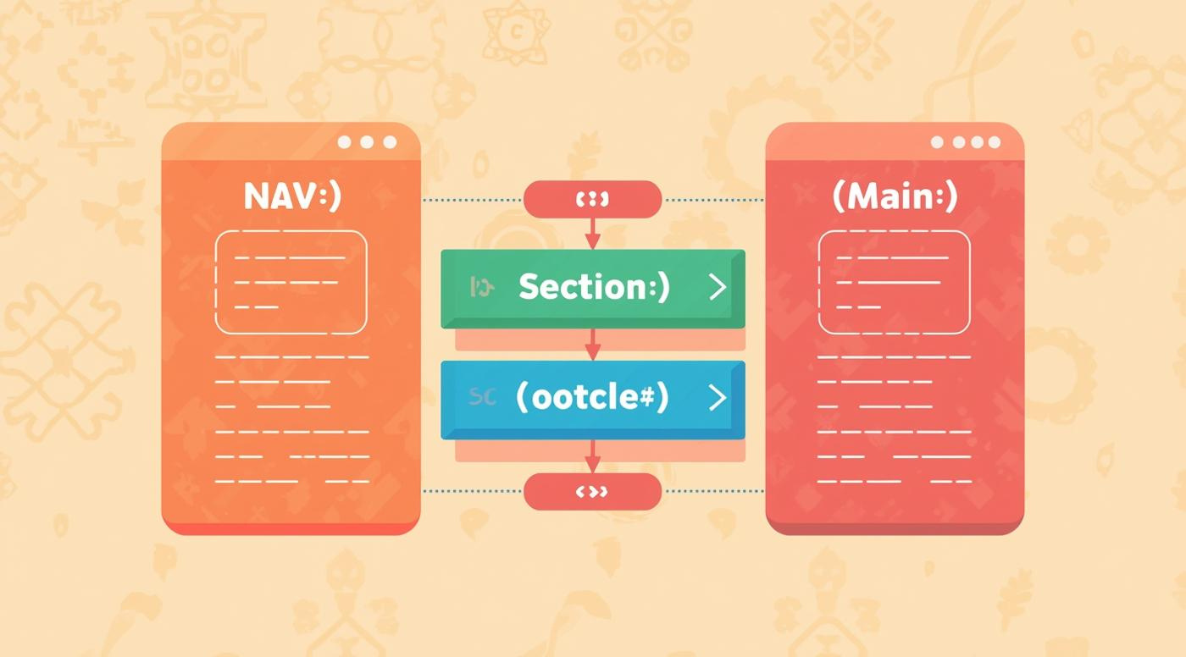
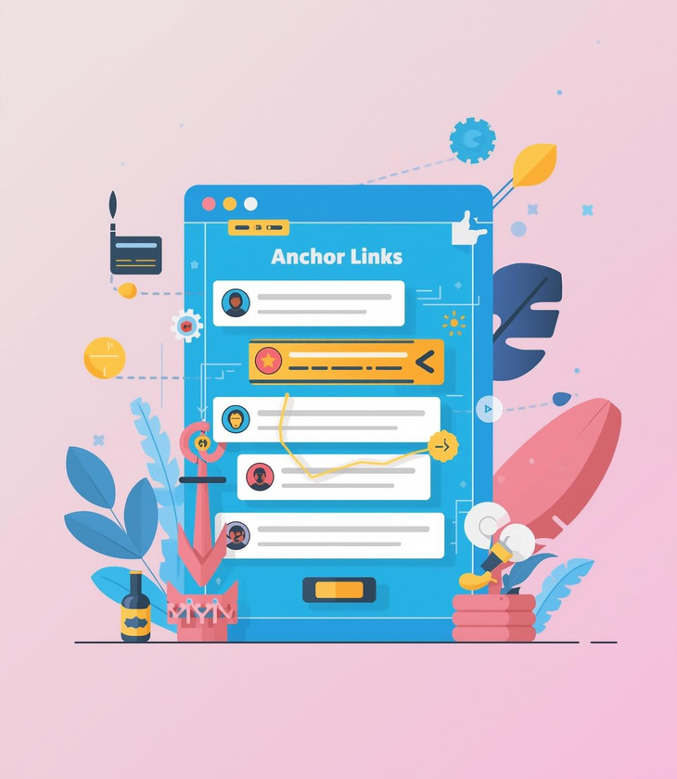
Kỹ thuật HTML đã áp dụng

Slide 5
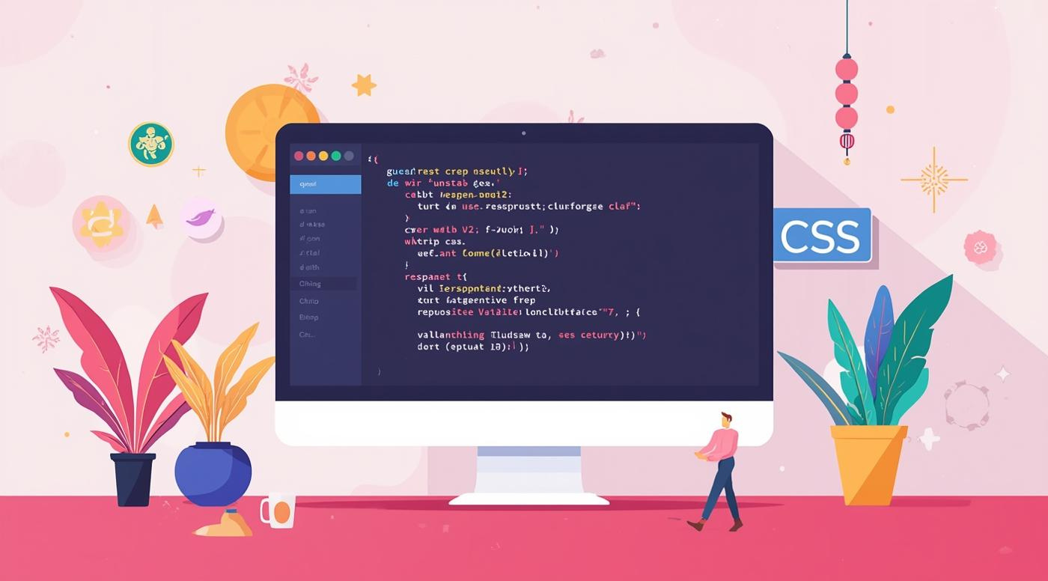
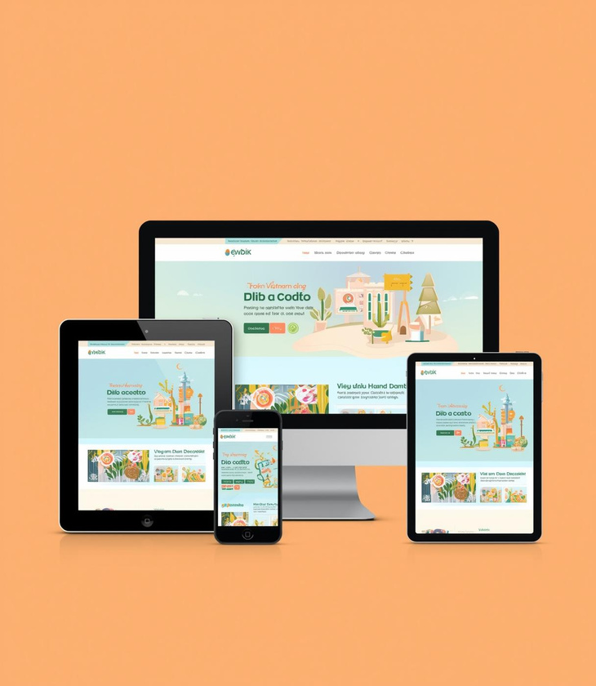
Kĩ thuật CSS đã áp dụng

Slide 6
Đánh giá sản phẩm
Những điểm mạnh và hạn chế
Trang web đã đạt được nhiều mục tiêu quan trọng, nhưng vẫn còn tồn tại một số hạn chế cần cải thiện, như tối ưu hóa hiệu suất và cải thiện trải nghiệm người dùng.
  Form bình luận chưa thể lưu trữ thông tin và xử lí dữ liệu được
  Thiếu thống nhất về typography (phông chữ/độ đậm): Hiện dùng system font ổn, nhưng nếu muốn “báo tường” đúng chất hơn có thể thêm font tiêu đề khác (Google Fonts) — tuy nhiên đề có thể không yêu cầu.
6

Slide 7


Cảm ơn
Chúng tôi đánh giá cao sự hỗ trợ của bạn

